Slide 1
创世界品牌 树百年扬力
延长铣刀使用寿命
——扬力数控飞跃QC小组

Slide 2
创世界品牌 树百年扬力
一、小组简介
小组名称 |  | 飞跃小组
课题类型 | 创新性 | 活动时间 | 2018年3月～10月
姓 名 | 组内职务 | 性别 | 组内分工
xxx | 组 长 | 男 | 组织工作
xxx | 顾 问 | 男 | 指导工作
xxx | 副组长 | 男 | 协调工作
xxx | 辅导员 | 女 | 辅导工作
xxx | 统计员 | 男 | 采集数据
xxx | 组 员 | 男 | 数据分析
xxx | 组 员 | 男 | 现场实施
xxx | 组 员 | 男 | 现场实施
xxx | 组 员 | 男 | 现场实施
xxx | 组 员 | 男 | 现场实施

Slide 3
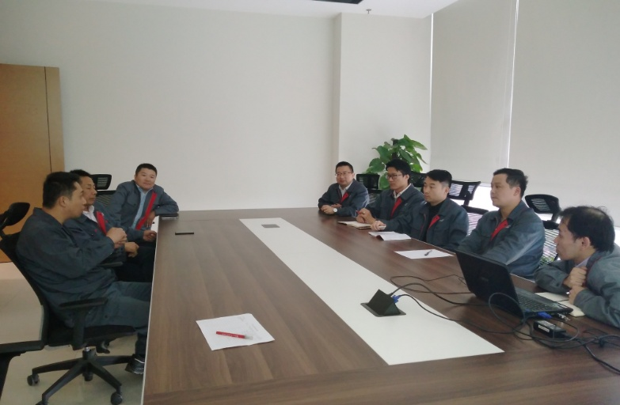
创世界品牌 树百年扬力
QC小组会议

Slide 4
创世界品牌 树百年扬力
二、选择课题
（-）问题提出
目前数控公司机加工所用的刀具磨损后，很难修复至原来的使用效果，甚至有的铣刀无法修复。同时近年来，随着市场竞争不断扩大，降本工作则是重中之重。为此，我们成立QC小组进行攻关，从延长铣刀使用寿命入手，逐步解决刀具使用寿命短的问题，从而降低刀具的使用成本。

Slide 5
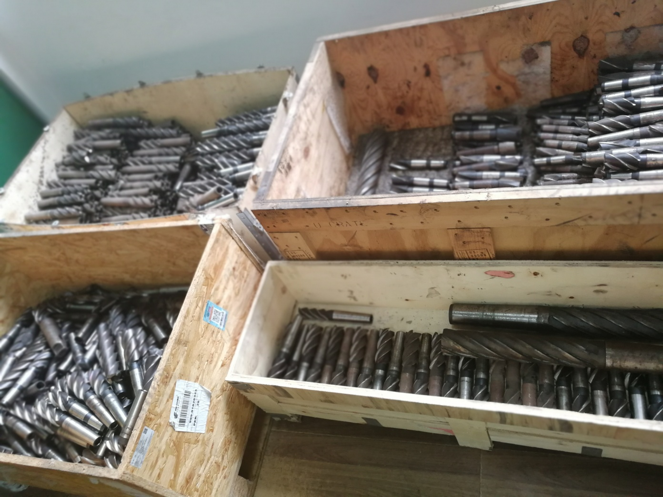
创世界品牌 树百年扬力
下图为使用磨损后的铣刀

Slide 6
创世界品牌 树百年扬力
（二）选择突破口
1、提出突破口
针对这一课题，应从何处入手解决，小组运用“头脑风暴法”提出了五个可供选择的突破口。
（1）购买涂层铣刀
（2）购买进口铣刀
（3）将使用后的铣刀进行返磨
（4）将新购的铣刀进行涂层
（5）改进工艺

Slide 7
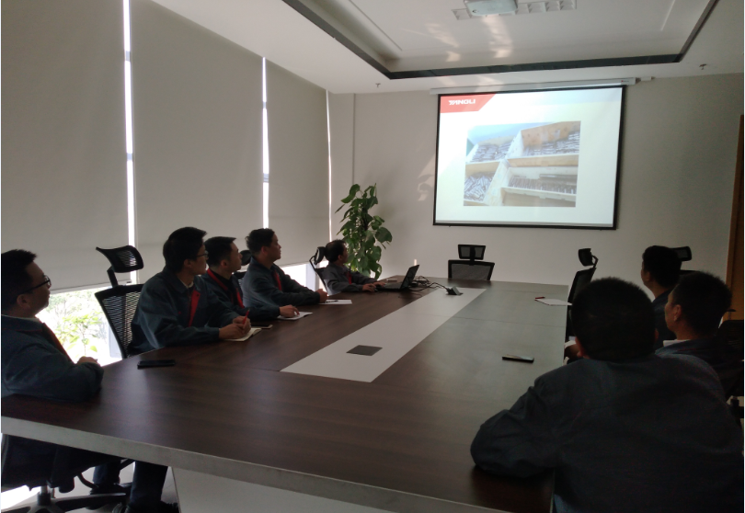
创世界品牌 树百年扬力
QC小组会议

Slide 8
创世界品牌 树百年扬力
2、突破口的分析、评估与确定
小组对五个可供选择的突破口进行分析、评估，并选定了突破口，见下表

Slide 9
创世界品牌 树百年扬力
突破口分析、评估及选定表
序号 | 突破口 内容 | 分析 | 评估 |  |  |  | 综合 得分 | 选定 突破口
 |  |  | 可实 施性 | 经济性 | 预计 有效性 | 不影响 其他工作
1 | 购买 涂层铣刀 | 1.可实施； 2.采购成本增大； 3.市场需求量不大，难以购买到所需 的规格型号 | △ | △ | ○ | ○ | 8 | 不选
2 | 购买 进口铣刀 | 1.易实施； 2.采购成本大增； 3.不影响其它工作 | △ | ○ | △ | ☆ | 12 | 不选
3 | 将使用后 的铣刀 进行返磨 | 1.可实施； 2.有一定费用； 3.影响加工效果 | △ | △ | ○ | ○ | 8 | 不选
4 | 将新购的铣刀进行涂层 | 1.从未有过，但市场有专门做涂层的 厂家； 2.需要一定的费用； 3.加工效果有待验证； 4.不影响其它工作 | △ | △ | ☆ | ☆ | 16 | 选定
5 | 改进工艺 | 1.难度较大，几乎不可能； 2.需要车间的密切配合 | ○ | △ | △ | ○ | 8 | 不选
表中： ☆ 5分 △ 3分 ○ 1分

Slide 10
创世界品牌 树百年扬力
（三）确定课题——延长铣刀的使用寿
命
三、设定课题目标
铣刀使用寿命延长50%

Slide 11
创世界品牌 树百年扬力
四、对策方案的提出及可行性分析
由于之前从未有过将铣刀再涂层，没有可借鉴的产品，于是小组召开会议，
运用“头脑风暴法”针对“将新购的铣刀进行涂层”这个主题，充分提出对策方案。通过讨论，大家普遍认为涂层铣刀的使用寿命肯定要比普通铣刀要长很多，因此该方案可以实施。会议最终决定由xxx负责寻找专业的涂层厂家对铣刀进行涂层，然后由xxx负责对涂层后的铣刀加工效果进行跟踪比较。

Slide 12
创世界品牌 树百年扬力
五、对策实施
1、由xxx负责统计出车间常用的铣刀型号。
2、由xxx负责将常用铣刀各拿3把去涂层厂家进行涂层试验。
3、由机加工班组长将涂层好的铣刀分别在加工中心和落地镗床上进行加工切削试验，再由xxx负责跟踪试验结果并进行分析。

Slide 13
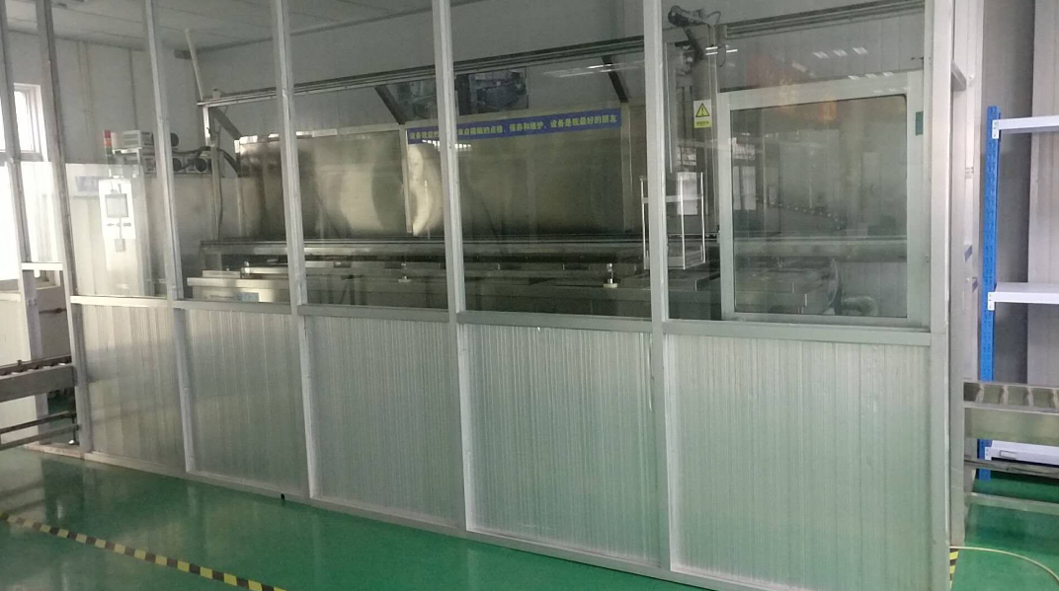
创世界品牌 树百年扬力
涂层设备

Slide 14
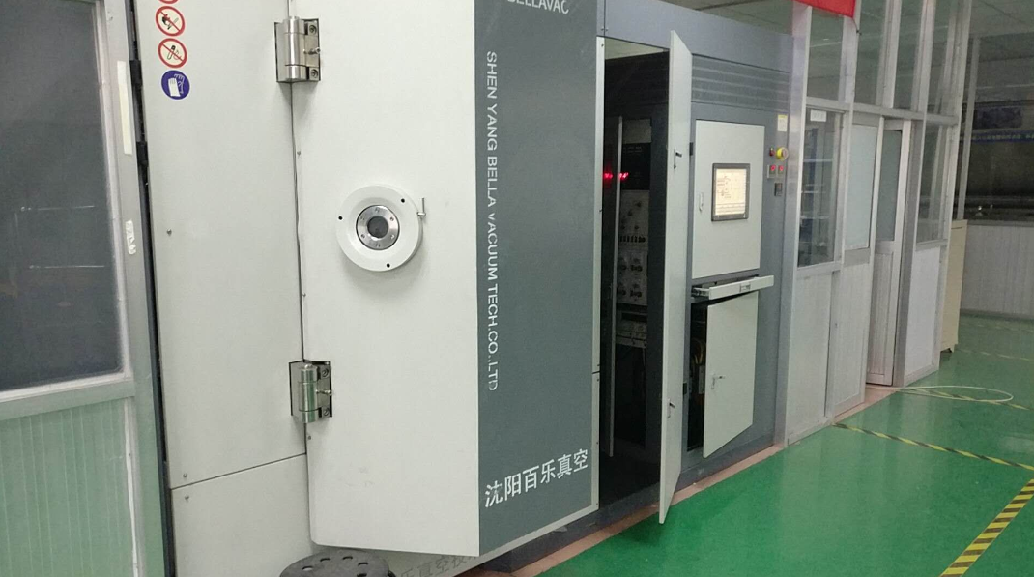
创世界品牌 树百年扬力
涂层设备

Slide 15
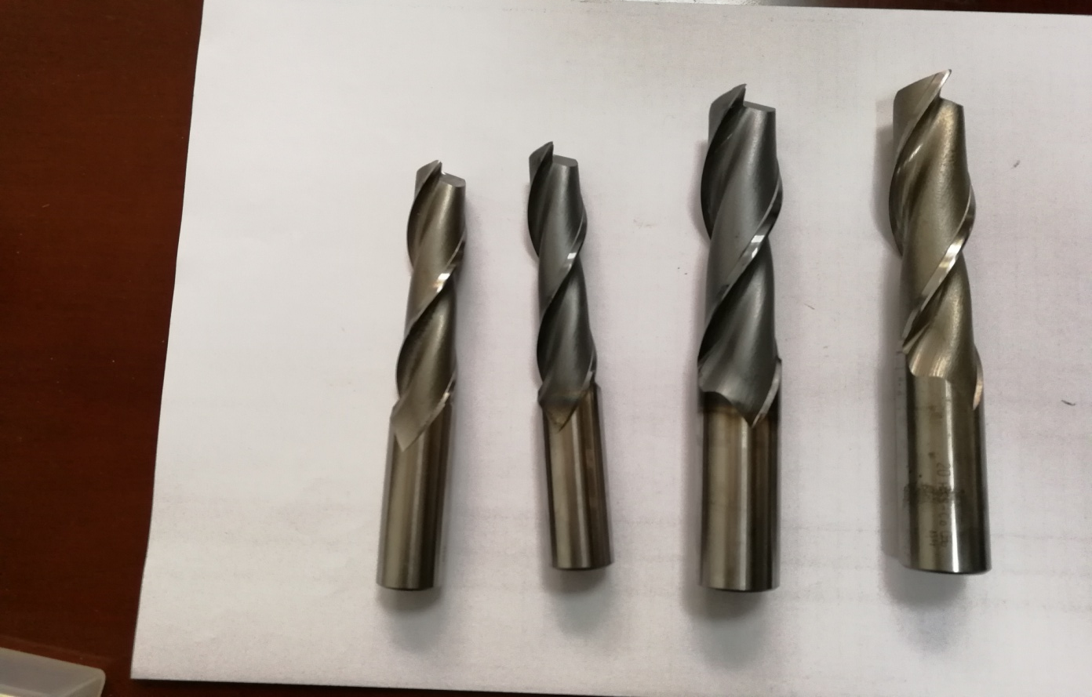
创世界品牌 树百年扬力
未涂层铣刀
涂层铣刀

Slide 16
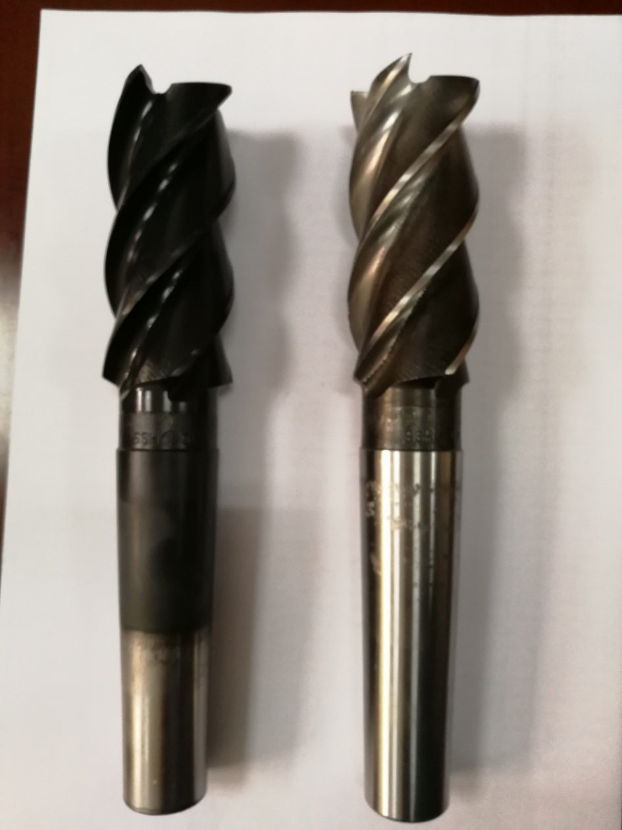
创世界品牌 树百年扬力
涂层铣刀
未涂层铣刀

Slide 17
创世界品牌 树百年扬力
刀具通过以上涂层试用后不久，出现了不同层度的损坏：一是在加工折弯机圆弧导轨（材质为QT600）时其固定螺钉未拧紧，当铣刀铣至毛坯边缘时，由于硬度较高，铣刀产生抖动，导致铣刀与刀柄脱落，刀刃烧伤，致使该铣刀无法使用；二是加工折弯机随动托料时可能加工到了焊疤，刀刃崩口，致使该铣刀无法使用。

Slide 18
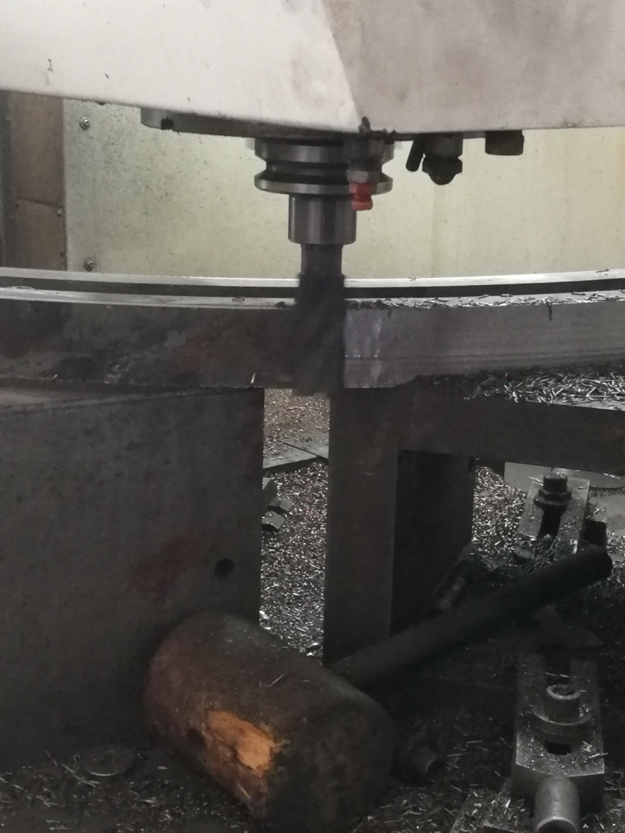
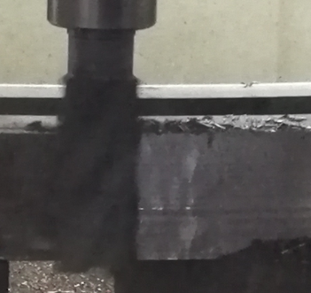
创世界品牌 树百年扬力
第一次涂层铣刀加工的零件
（折弯机圆弧导轨，材料为QT600）

Slide 19
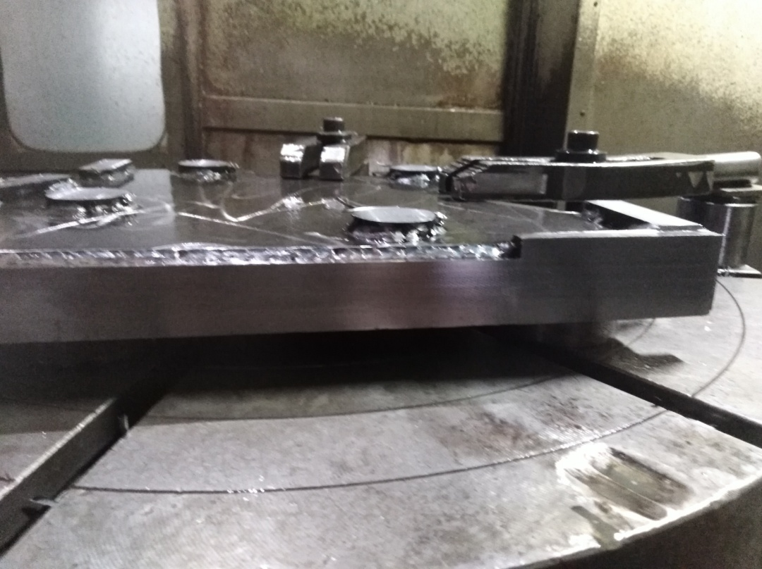
创世界品牌 树百年扬力
第一次涂层铣刀加工的零件
（折弯机随动托料，材料为Q235A）

Slide 20
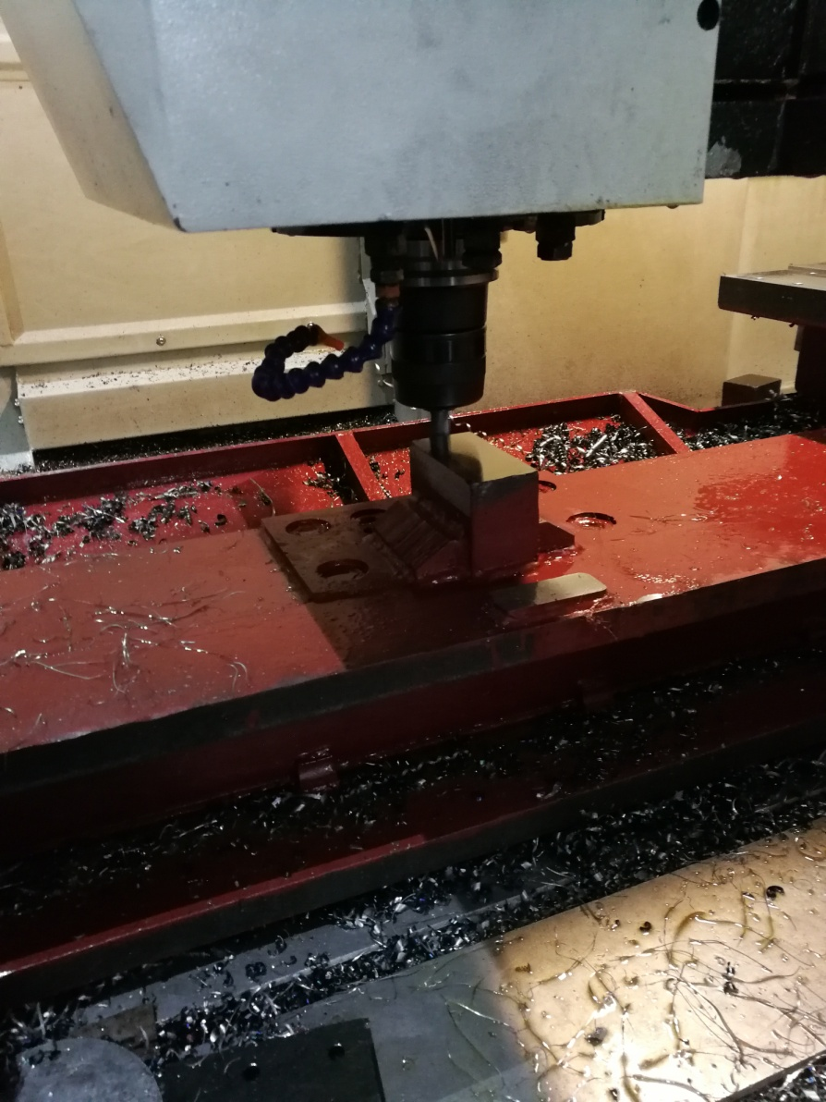
创世界品牌 树百年扬力
第一次涂层铣刀加工的零件
横梁，材料为Q235A

Slide 21
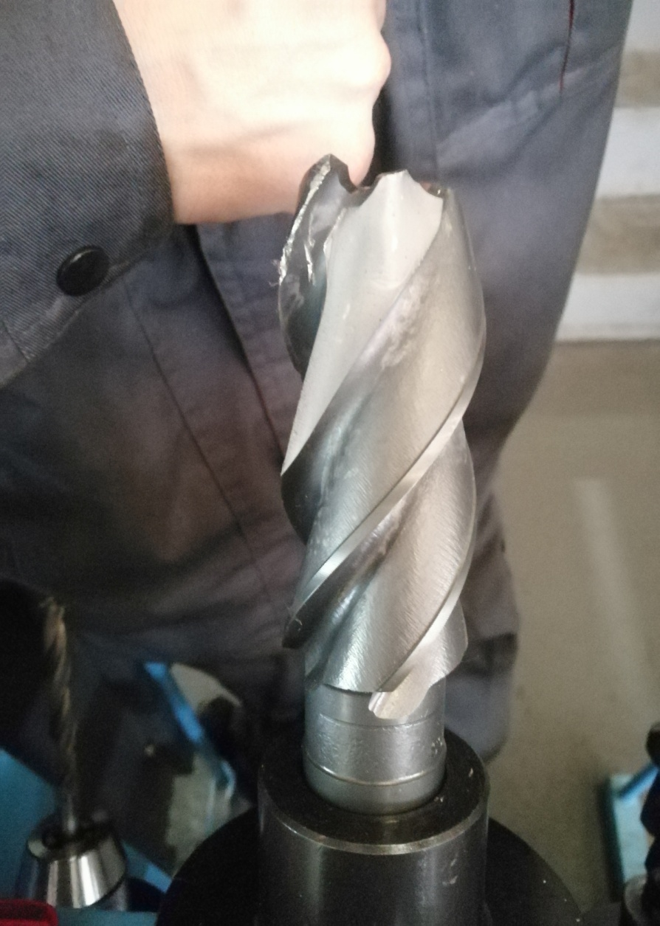
创世界品牌 树百年扬力
损坏的涂层铣刀

Slide 22
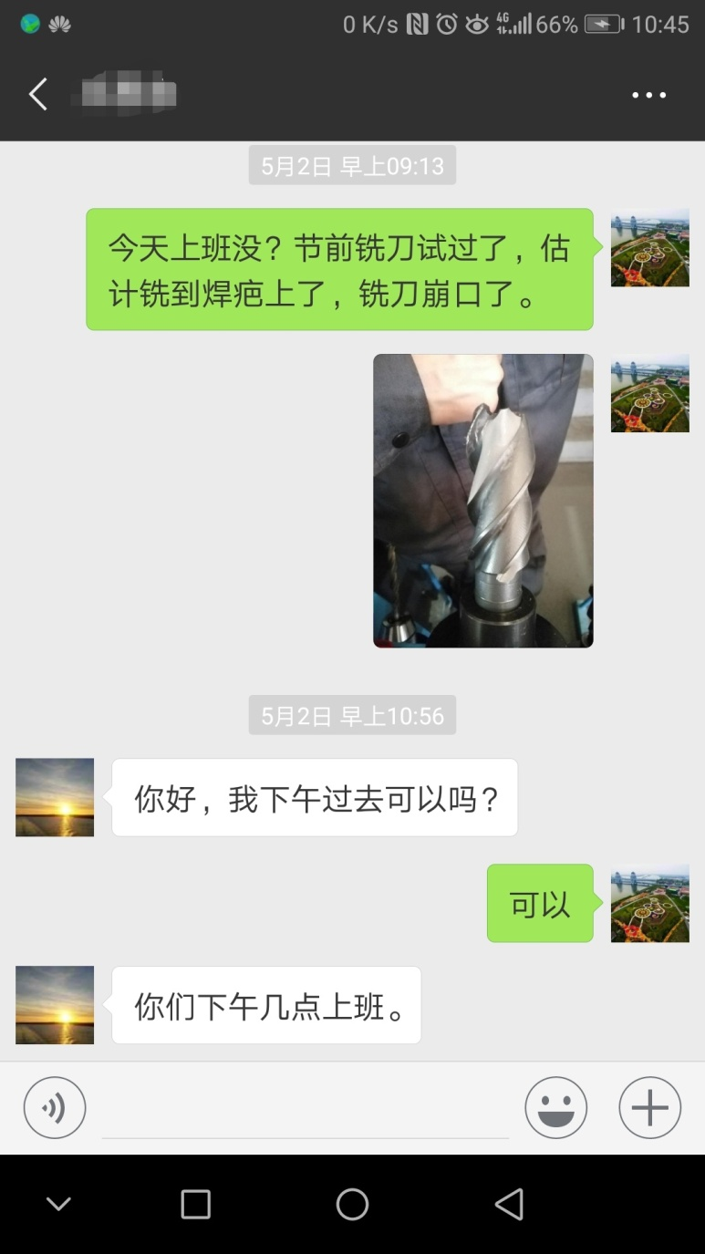
创世界品牌 树百年扬力
与涂层厂家人员的沟通记录

Slide 23
创世界品牌 树百年扬力
经与涂层刀具厂家沟通，该材质的涂层铣刀不适合加工球铁件，也可能涂层的硬度偏高。于是又涂层了3把∮40×200铣刀进行第二次试验，并将涂层硬度降低了到HV1000左右，加强了刀具的韧性。

Slide 24
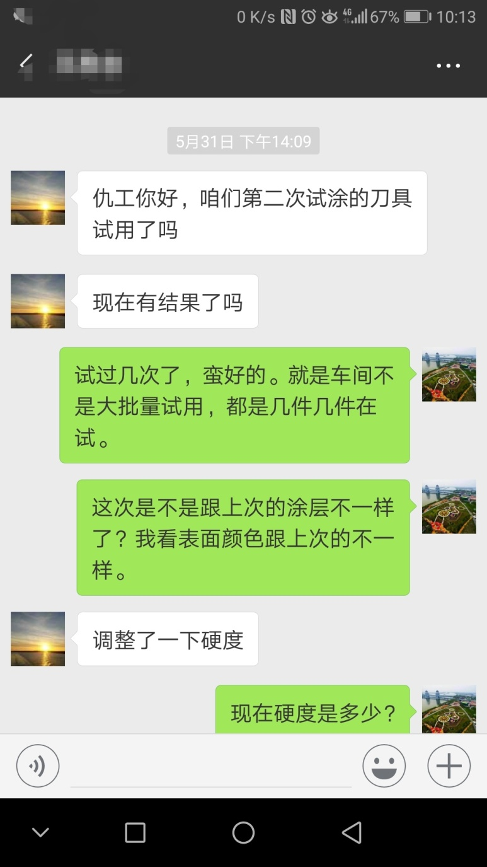
创世界品牌 树百年扬力
与涂层厂家人员的沟通记录

Slide 25
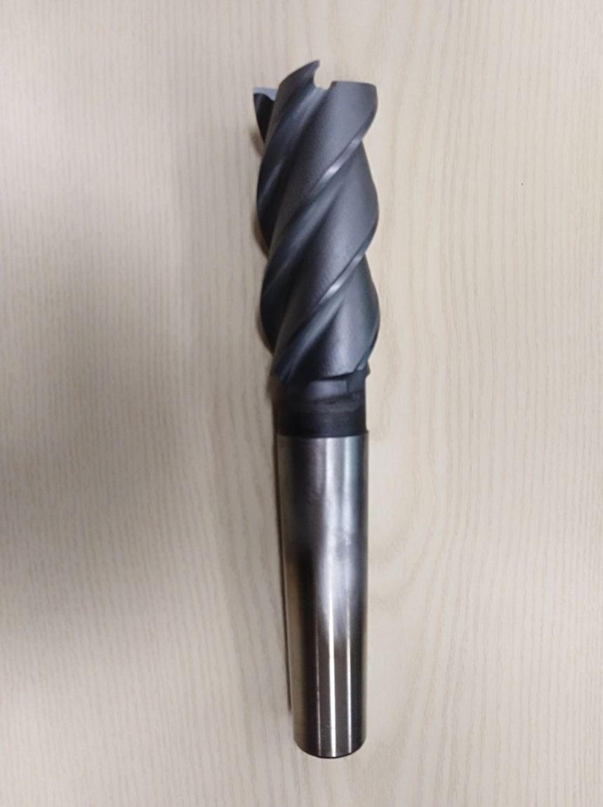
创世界品牌 树百年扬力
第一次涂层铣刀
未涂层铣刀
第二次涂层铣刀

Slide 26
创世界品牌 树百年扬力
六、效果检查
通过以下图片对比可以看出，涂层后的铣刀加工效果比普通铣刀的加工效果要好，特别是表面粗糙度。

Slide 27
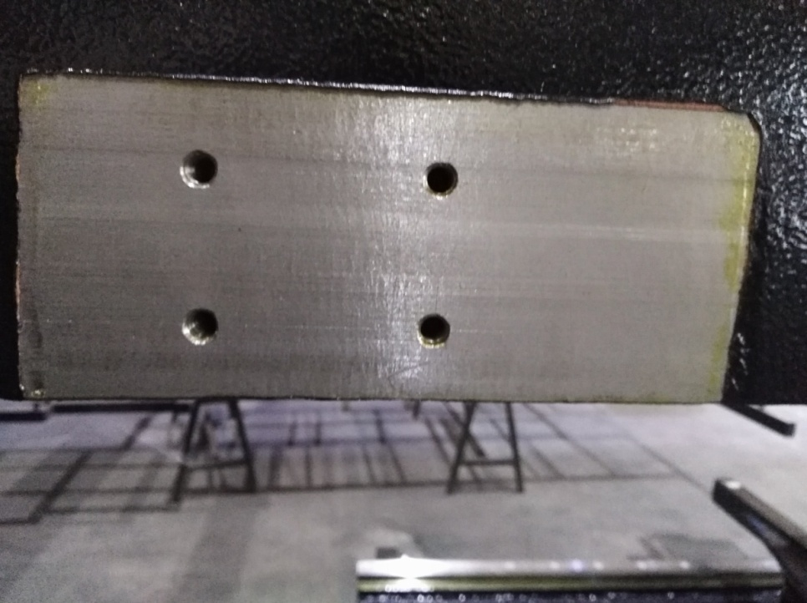
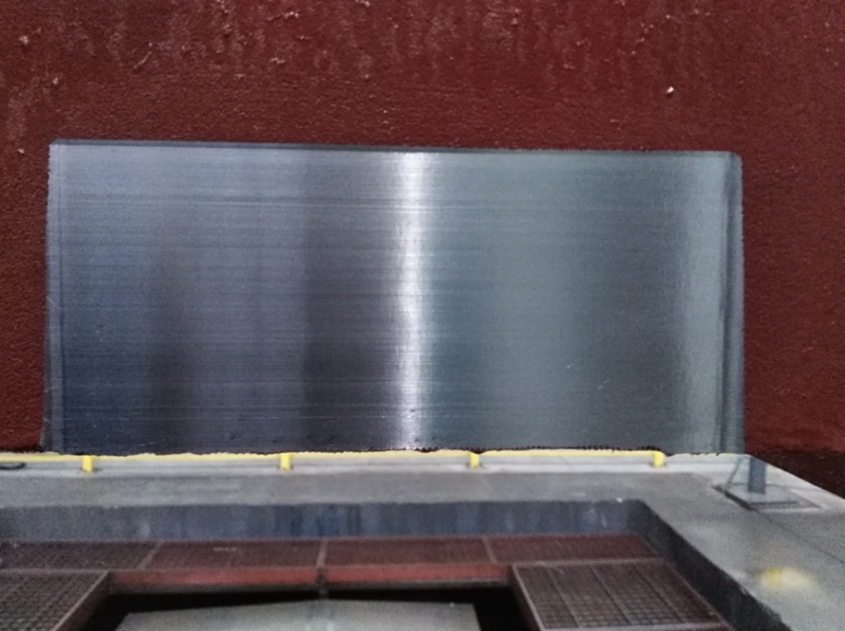
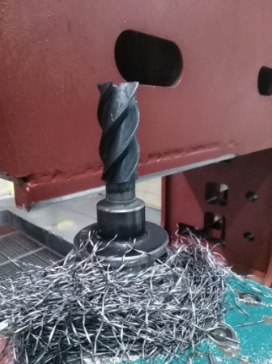
创世界品牌 树百年扬力
普通铣刀所加工的零件
涂层铣刀所加工的零件

Slide 28
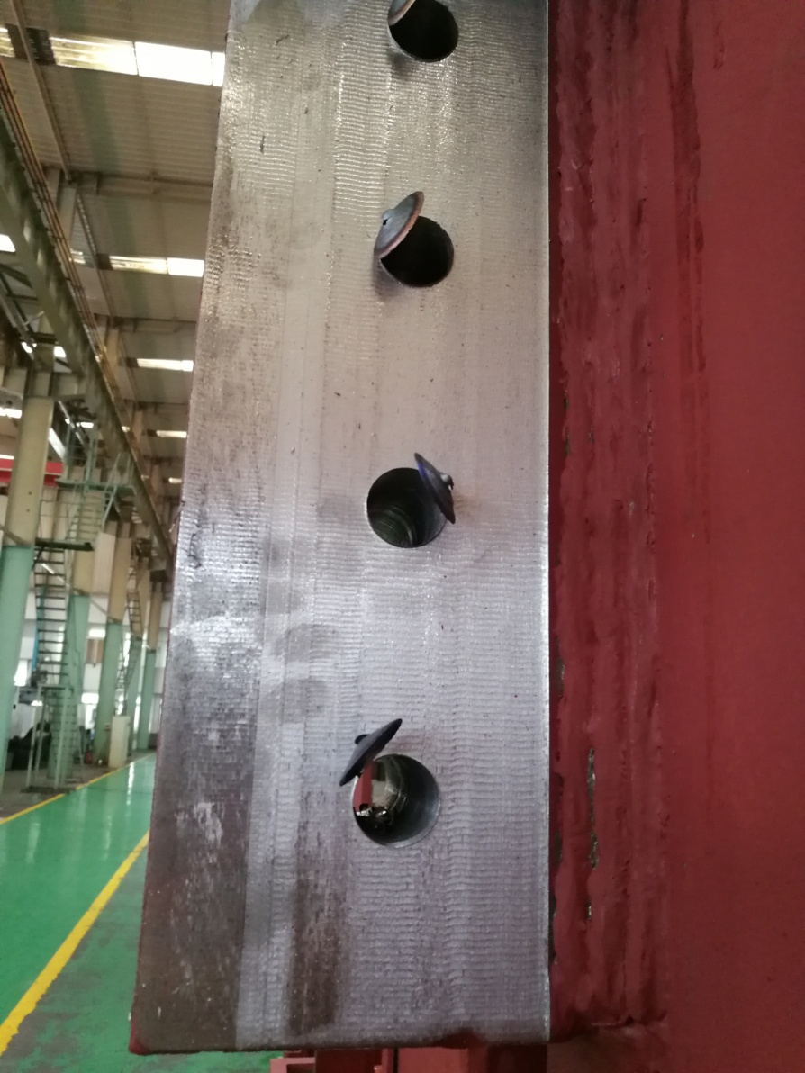
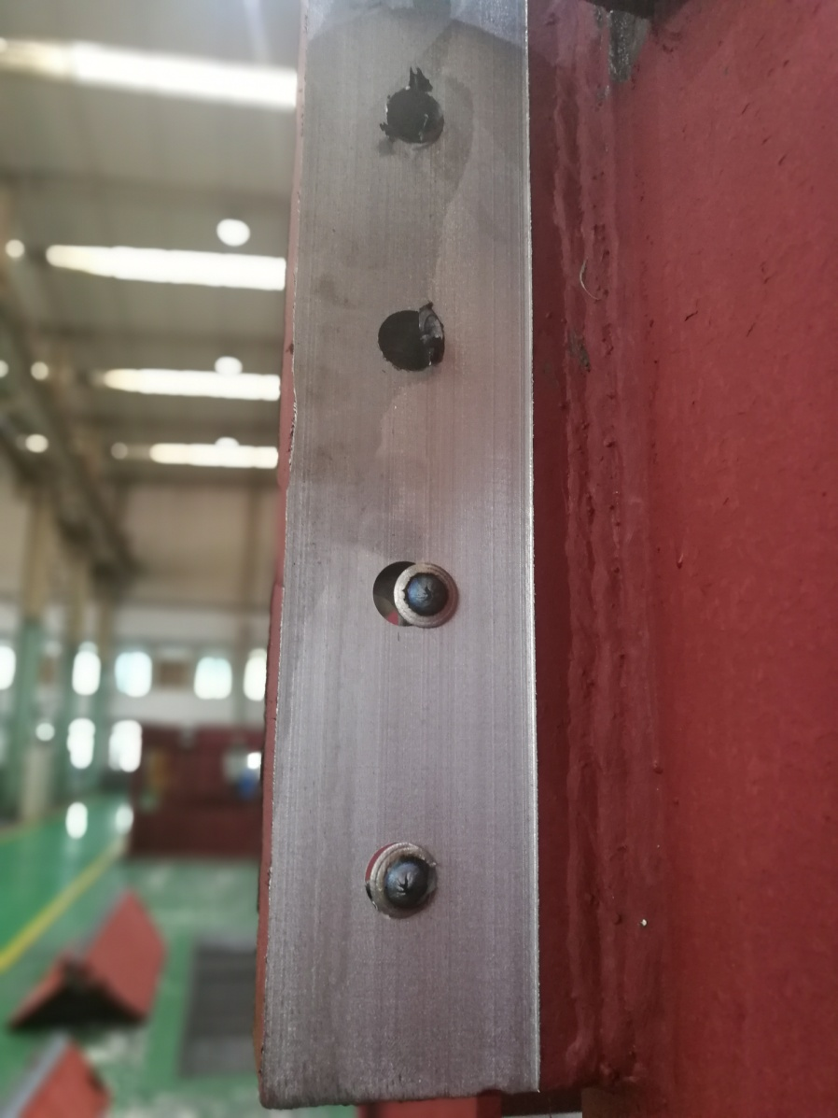
创世界品牌 树百年扬力
普通铣刀所加工的折弯机
涂层铣刀所加工的折弯机

Slide 29
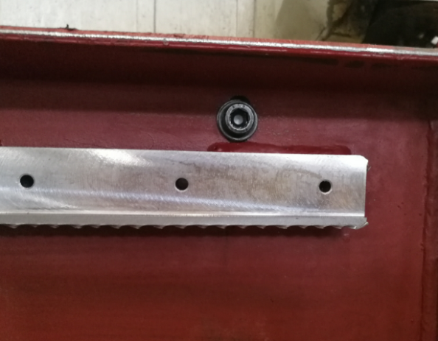
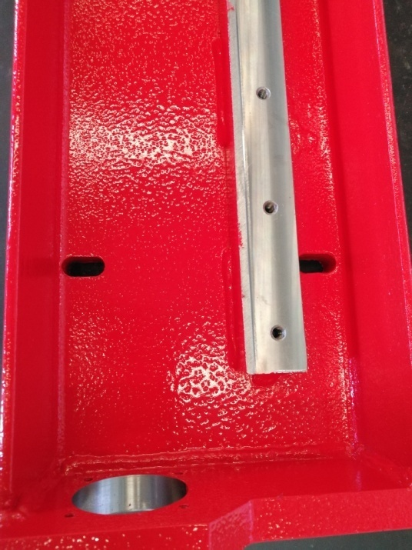
创世界品牌 树百年扬力
普通铣刀所加工的丝杠座
涂层铣刀所加工的丝杠座

Slide 30
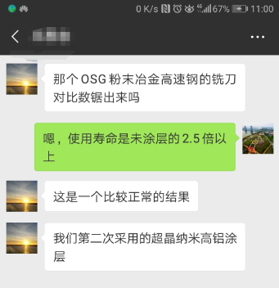
创世界品牌 树百年扬力
经过最终统计，普通铣刀加工丝杠座数量在30件左右，而通过第二次改良后的涂层铣刀，已经加工丝杠座数量已超过100件。按照这样计算，涂层铣刀较普通铣刀可延长使用寿命时间为333%。

Slide 31
创世界品牌 树百年扬力
七、取得效益
公司∮40×200铣刀采购价为287.5元，通过涂层厂家报价，每把∮40×200铣刀涂层价格为80元，按此计算，没把∮40×200涂层铣刀的成本价应为367.5元。

Slide 32
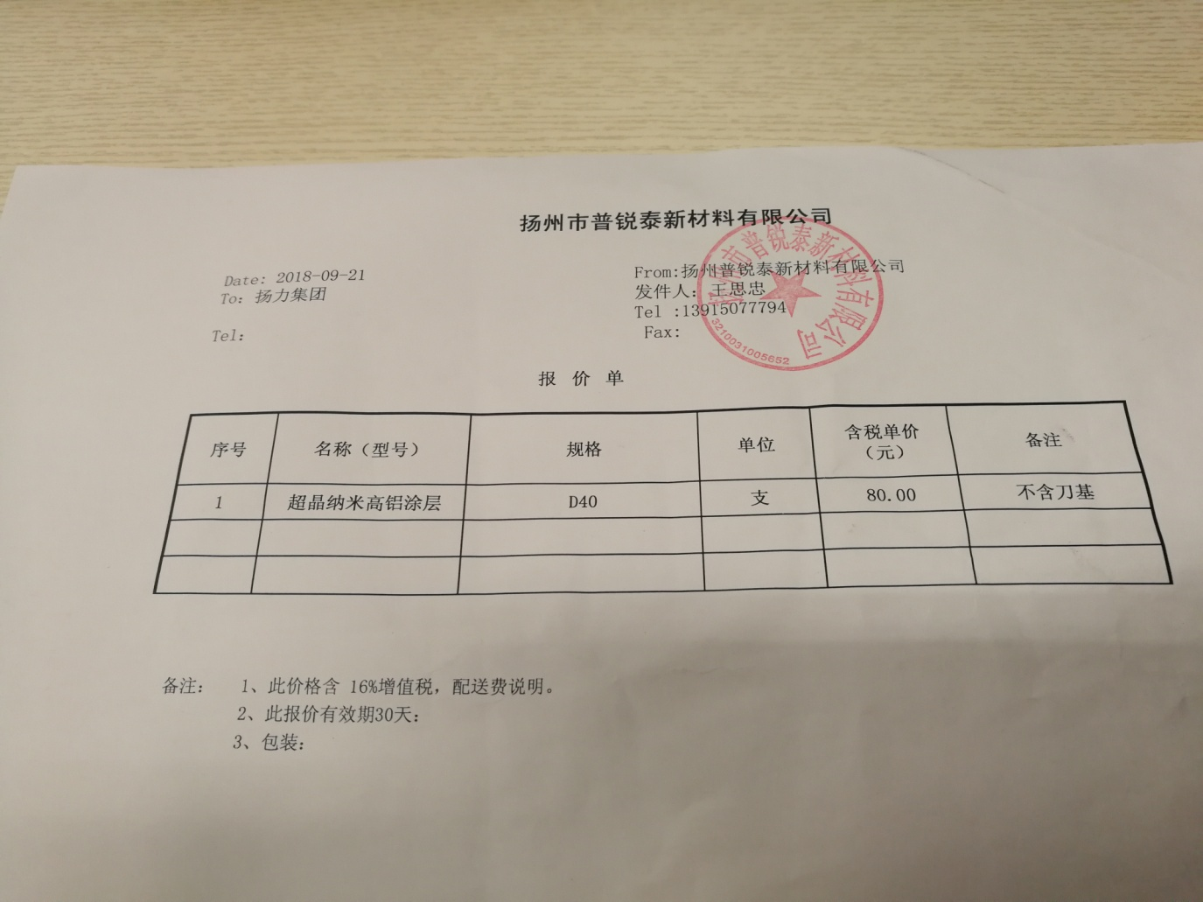
创世界品牌 树百年扬力
涂层厂家报价

Slide 33
创世界品牌 树百年扬力
经统计，车间平均每月耗用∮40×200铣刀13把，按照此价格计算，每月需要普通铣刀采购成本为：13× 287.5元=3737.5元；如果采用涂层铣刀则需要的成本为：13÷3.33× 367.5元≈ 1434.7元。
按此计算，每月可节约成本约3737.5- 1434.7=2302.8元，每年则节约成本2302.8 ×12= 27633.8元。

Slide 34
创世界品牌 树百年扬力
八、巩固措施及下一步打算
1、看到有明显效果后，为了节约加工成本，会议讨论决定，以后由xxx负责将常用的∮40×200铣刀买回来就送去涂层后再使用。
2、为进一步降低加工成本，下一步将公司用量大的刀片再进行涂层试验。

Slide 35
创世界品牌 树百年扬力
谢谢！

